Slide 1
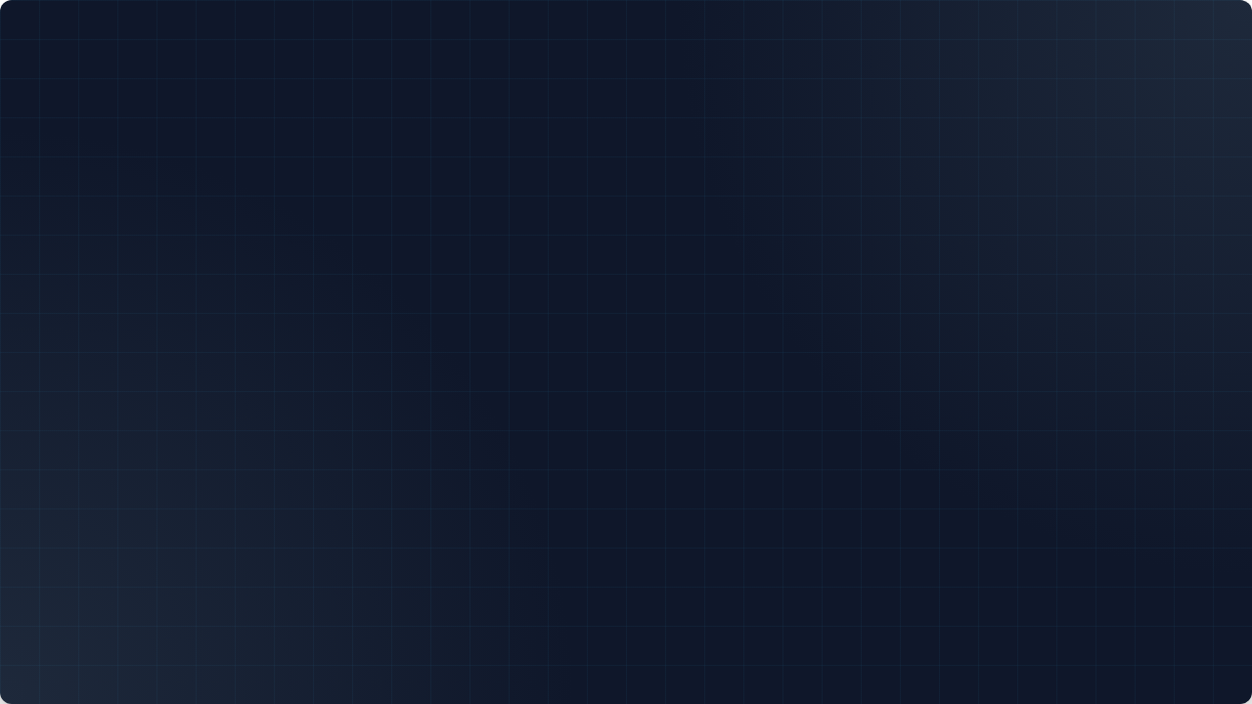
MAESTRÍA EN INGENIERÍA ESTRUCTURAL Y SISMORRESISTENTE - CUNOC
Diseño Sismorresistente
de Puentes
Clase 7.1: Introducción a la Fase 2
Msc. Cindy Carolina Colomo De León 10/10/26

Slide 2

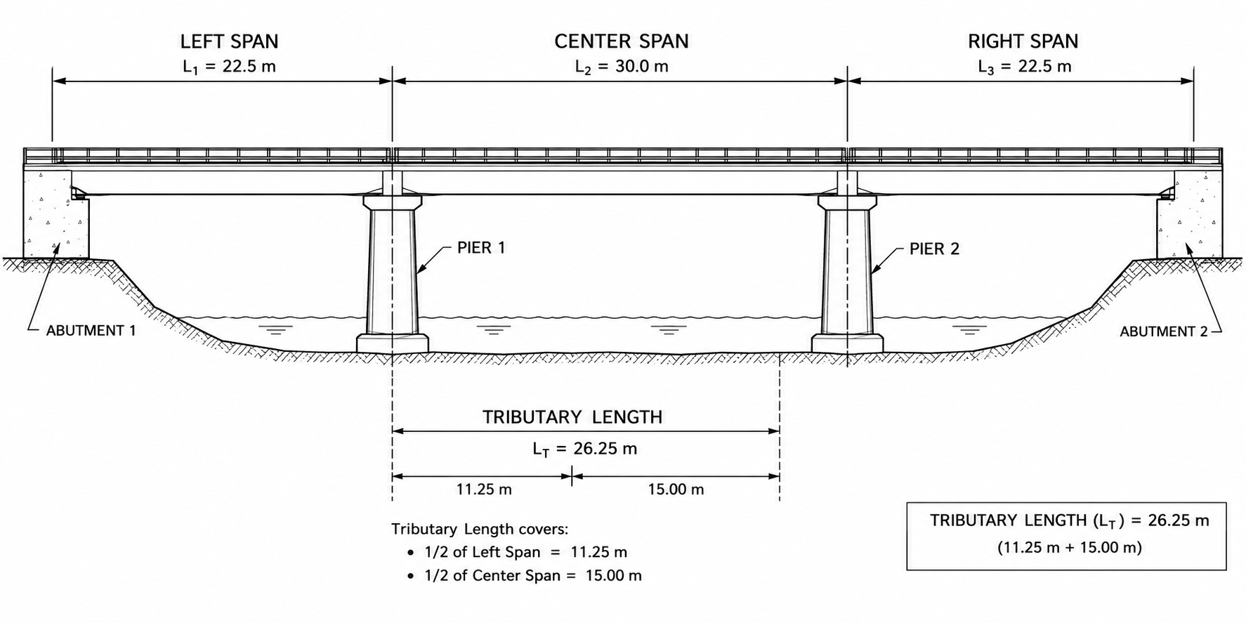
Introducción a la fase 2
Geometría y cargas
Paso 1: Identificación de la Pila Crítica y Longitud Tributaria

Slide 3
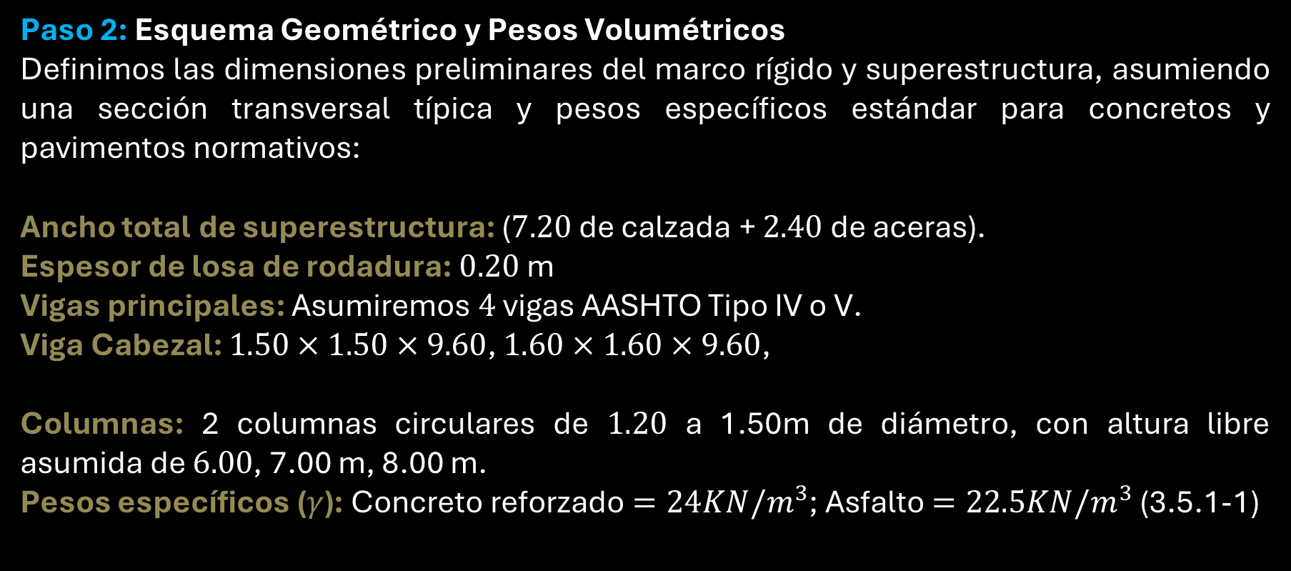
Introducción a la fase 2
Geometría y cargas
Paso 2: Esquema Geométrico y Pesos Volumétricos
Definimos las dimensiones preliminares del marco rígido y superestructura, asumiendo una sección transversal típica y pesos específicos estándar para concretos y pavimentos normativos:
Ancho total de superestructura: ($7.20$ de calzada + $2.40$ de aceras).
Espesor de losa de rodadura: $0.20$ m
Vigas principales: Asumiremos $4$ vigas AASHTO Tipo IV o V.
Viga Cabezal: $1.50×1.50×9.60$, $1.60×1.60×9.60$,
Columnas: 2 columnas circulares de $1.20$ a 1.50m de diámetro, con altura libre asumida de $6.00$, 7.00 m, 8.00 m.
Pesos específicos ($γ$): Concreto reforzado $=24{KN/m}^{3}$; Asfalto $=22.5KN/m^{3}$ (3.5.1-1)

Slide 4
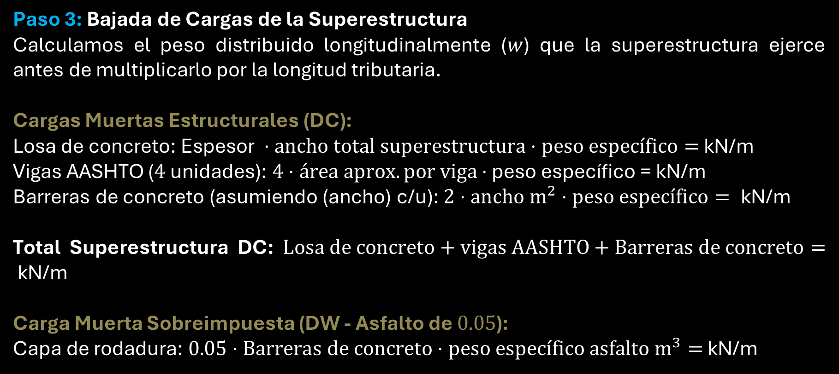
Introducción a la fase 2
Geometría y cargas
Paso 3: Bajada de Cargas de la Superestructura
Calculamos el peso distribuido longitudinalmente ($w$) que la superestructura ejerce antes de multiplicarlo por la longitud tributaria.
Cargas Muertas Estructurales (DC):
Losa de concreto: Espesor $⋅ancho total superestructura⋅peso específico=$ $\text{kN/m}$
Vigas AASHTO ($4$ unidades): $4⋅área aprox. por viga$ $⋅$ peso específico = $\text{kN/m}$
Barreras de concreto (asumiendo (ancho) c/u): $2⋅ancho m^{2}⋅peso específico= \text{kN/m}$
Total Superestructura DC: $Losa de concreto+vigas AASHTO+Barreras de concreto= \text{kN/m}$
Carga Muerta Sobreimpuesta (DW - Asfalto de $0.05$):
Capa de rodadura: $0.05⋅Barreras de concreto⋅peso específico asfalto m^{3}=$ $\text{kN/m}$

Slide 5
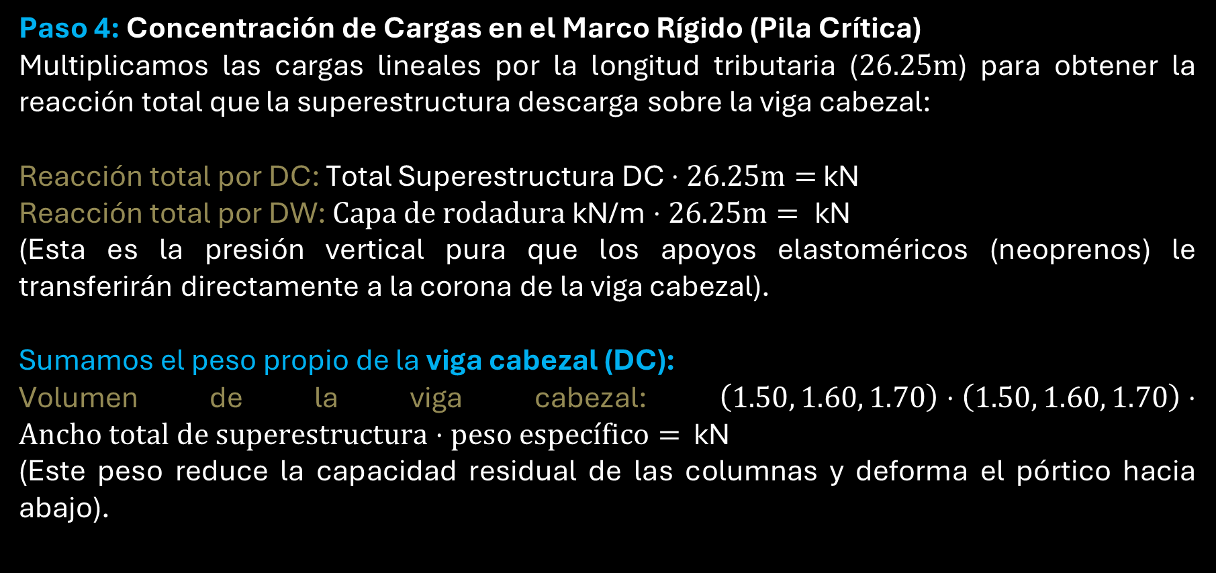
Introducción a la fase 2
Geometría y cargas
Paso 4: Concentración de Cargas en el Marco Rígido (Pila Crítica)
Multiplicamos las cargas lineales por la longitud tributaria ($26.25m$) para obtener la reacción total que la superestructura descarga sobre la viga cabezal:
Reacción total por DC: Total Superestructura DC $⋅26.25m=$ $\text{kN}$
Reacción total por DW: $Capa de r\text{odadura }\text{kN/m}⋅26.25m= \text{kN}$
(Esta es la presión vertical pura que los apoyos elastoméricos (neoprenos) le transferirán directamente a la corona de la viga cabezal).
Sumamos el peso propio de la viga cabezal (DC):
Volumen de la viga cabezal: $\left(1.50, 1.60, 1.70\right)⋅\left(1.50, 1.60, 1.70\right)⋅Ancho total de superestructura⋅peso específico=$ $\text{kN}$
(Este peso reduce la capacidad residual de las columnas y deforma el pórtico hacia abajo).

Slide 6
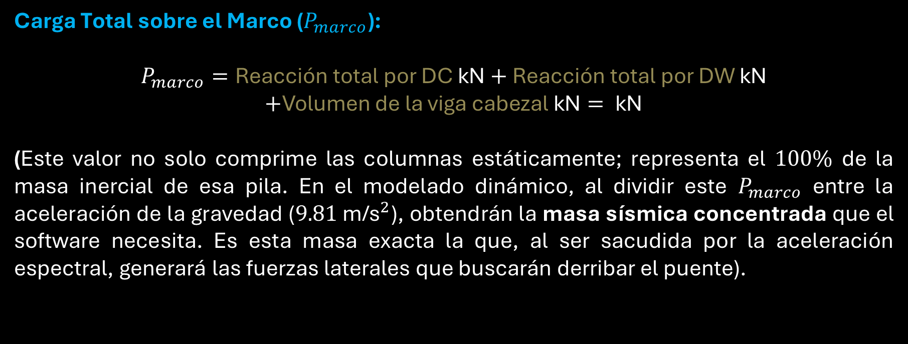
Introducción a la fase 2
Geometría y cargas
Carga Total sobre el Marco ($P_{marco}$):
$$P_{marco}=\text{Reacción total por DC} \text{kN}+\text{Reacción total por DW} \text{kN}$$
$$+\text{Volumen de la viga cabezal} \text{kN}=\text{ kN}$$
(Este valor no solo comprime las columnas estáticamente; representa el $100\%$ de la masa inercial de esa pila. En el modelado dinámico, al dividir este $P_{marco}$ entre la aceleración de la gravedad ($9.81{\text{ m/s}}^{2}$), obtendrán la masa sísmica concentrada que el software necesita. Es esta masa exacta la que, al ser sacudida por la aceleración espectral, generará las fuerzas laterales que buscarán derribar el puente).

Slide 7
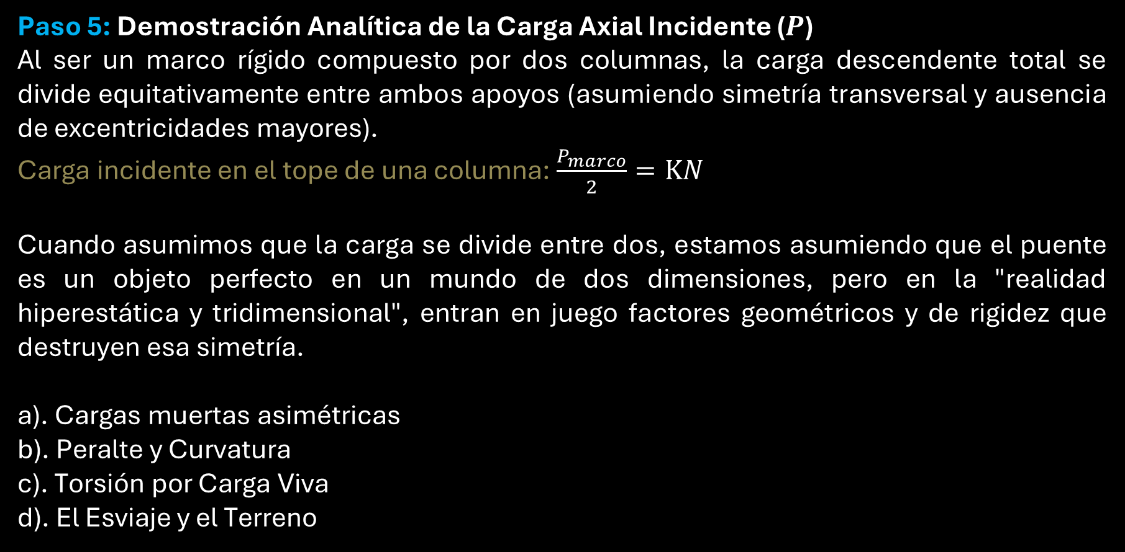
Introducción a la fase 2
Geometría y cargas
Paso 5: Demostración Analítica de la Carga Axial Incidente ($P$)
Al ser un marco rígido compuesto por dos columnas, la carga descendente total se divide equitativamente entre ambos apoyos (asumiendo simetría transversal y ausencia de excentricidades mayores).
Carga incidente en el tope de una columna: $\frac{P_{marco}}{2}=$ $KN$
Cuando asumimos que la carga se divide entre dos, estamos asumiendo que el puente es un objeto perfecto en un mundo de dos dimensiones, pero en la "realidad hiperestática y tridimensional", entran en juego factores geométricos y de rigidez que destruyen esa simetría.
a). Cargas muertas asimétricas
b). Peralte y Curvatura
c). Torsión por Carga Viva
d). El Esviaje y el Terreno

Slide 8
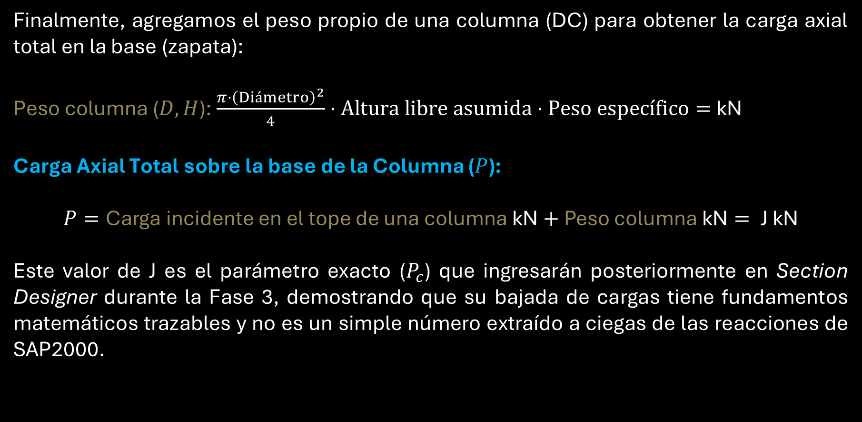
Introducción a la fase 2
Geometría y cargas
Finalmente, agregamos el peso propio de una columna (DC) para obtener la carga axial total en la base (zapata):
Peso columna ($D,H$): $\frac{π⋅{\left(Diámetro\right)}^{2}}{4}⋅Altura libre asumida⋅Peso específico=$ $\text{kN}$
Carga Axial Total sobre la base de la Columna ($P$):
$$P=\text{Carga incidente en el tope de una columna} \text{kN}+\text{Peso columna} \text{kN}= \text{J }\text{kN}$$
Este valor de J es el parámetro exacto ($P_{c}$) que ingresarán posteriormente en Section Designer durante la Fase 3, demostrando que su bajada de cargas tiene fundamentos matemáticos trazables y no es un simple número extraído a ciegas de las reacciones de SAP2000.

Slide 9
Gracias por su atención

